Slide 1
PLANIFICACIÓN PARA CLASE VIRTUALES SEMANA N° 34 FECHA: LUNES 16 DE OCTUBRE CURSO: 3° A ASIGNATURA: MATEMÁTICA
Colegio Jean Piaget
Mi escuela, un lugar para aprender y crecer en un ambiente saludable

Slide 2
ASIGNATURA /CURSO | MATEMÁTICA/3° BÁSICO
NOMBRE DEL PROFESOR/A | Constanza Estefani Barrios Valenzuela
PROFESORA DIFERENCIAL | Patricia Osorio
OBJETIVO DE APRENDIZAJE PRIORIZACIÓN NIVEL 1 | DESAFÍO/ALERTA OA 5: Identificar y describir las unidades, decenas y centenas en números del 0 al 1 000, representando las cantidades de acuerdo a su valor posicional, con material concreto, pictórico y simbólico. CLASE OA 14. Describir la localización de un objeto en un mapa simple o cuadrícula
INDICADORES DE EVALUACIÓN PARA OA | INDICADORES OA5: Explican el valor de cada cifra de números de tres dígitos iguales de acuerdo a su posición, representando las posiciones de manera gráfica: cubito (unidades), barra (decenas), tabla cuadrada (centenas). INDICADORES OA14 › Describen un mapa sencillo; por ejemplo, un mapa de fantasía del entorno. › Otorgan letras o números a las columnas y filas en una cuadrícula de, por ejemplo, 6 x 5. › Señalan lugares en una cuadrícula a partir de las columnas y filas, utilizando letras o números.
CONTENIDO | Ubicación en un mapa o plano (coordenadas)
OBJETIVO DE LA CLASE | Comprender características y diferencias de un mapa y plano. Ubican coordenadas en mapas y planos.
EVALUACIÓN FORMATIVA | Se evaluará a través del ticket de salida Evaluación Formativa Monitoreo a partir de participación en clases virtuales.

Slide 4
Importante:
Cuándo esté la animación de un lápiz, significa que debes escribir en tu cuaderno
Cuándo esté esta animación , significa que debes mandar reporte a través de formulario google
Cuándo esté esta animación de un libro, significa que debes trabajar en tu libro de matemática.
Cuándo esté esta animación de un signo de pregunta, significa que debes pensar y analizar, sin escribir en tu cuaderno. Responder de forma oral.

Slide 5
Desafío matemático:
RECORDEMOS

Slide 6
Desafío matemático:

Slide 7
Para comenzar la clase y activar tus conocimientos, responde en forma oral, las siguientes preguntas:
ACTIVANDO NUESTROS CONOCIMIENTOS
¿Cuál es la diferencia entre mapa y plano?
¿Recuerdas qué son las filas y columnas?
¿Alguna vez has dibujado un plano o mapa?
Si quisieras representar tu casa con un dibujo ¿Deberías dibujar un mapa o un plano?
Si quisieras representar la sexta región con un dibujo ¿Deberías dibujar un mapa o un plano?

Slide 8
Observemos el siguiente mapa
¿Qué características tiene?
Para describir la ubicación de algo o alguien en un plano, se pueden utilizar diferentes puntos de referencias y posiciones, como: arriba-abajo o derecha-izquierda.

Slide 9
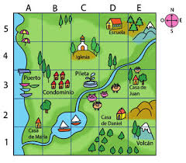
También podemos encontrar mapas y planos que tiene esta simbología
Este dibujo se llama rosa de los vientos, y también sirve para orientarnos en un mapa o plano.

Slide 10
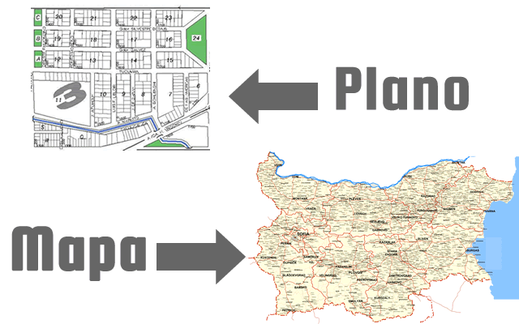
¿Qué diferencia hay entre mapa y plano?

Slide 11
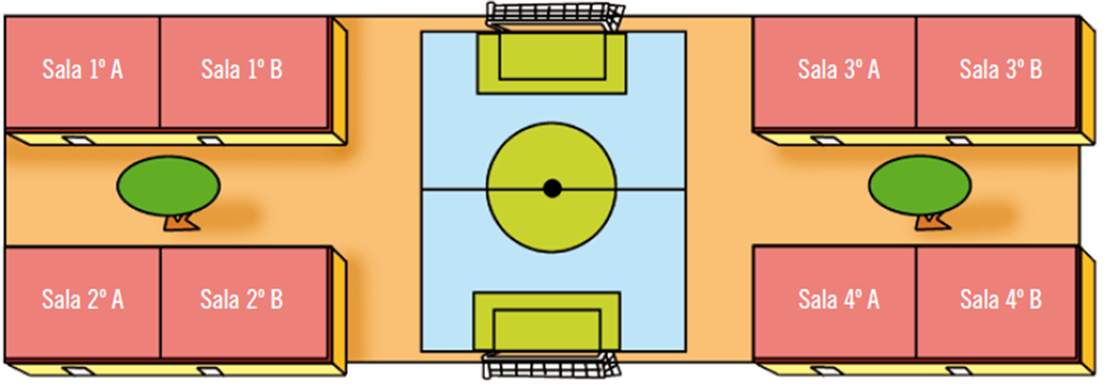
Aquí tenemos un plano
¿Qué característica tiene?
¿Qué salas están en el sector izquierdo del plano?
¿La sala de qué curso está a la derecha de la sala del 3º A?
¿Dónde está ubicada la sala del 2º B? Da una breve descripción.

Slide 12
¿Qué orientación espacial?
La orientación espacial nos hace personas más autónomas, porque permite que nos ubiquemos en el espacio y podamos encontrar los lugares que buscamos.

Slide 13
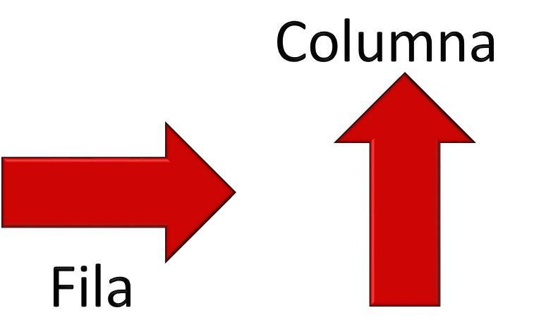
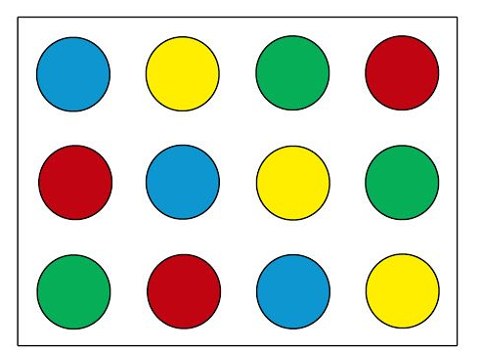
IMPORTANTE
Recordemos lo que es una fila y una columna
¿Qué colores observas en la primera fila?
¿Qué colores observas en la columna del medio?

Slide 14
Observemos la siguiente situación:
Pág: 297
Texto del estudiante

Slide 15
Pág: 298
Texto del estudiante

Slide 16
ALERTA
ALERTA
ALERTA

Slide 17
¡A JUGAR EN QUIZIZZ!
https://quizizz.com/admin/quiz/5fac2a0eb76b02001bd4e020/startV4
ESTUDIANTES
joinmyquiz.com
Código: 001424

Slide 18
ACTIVIDAD:
Realiza las actividades página 136 y 137 del cuaderno de ejercicios (libro delgado)

Slide 19
Página 136

Slide 20
Página 137

Slide 21
TICKET DE SALIDA Semana 34 Matemática 3°
Para responder el ticket de salida haz clic en el siguiente enlace:
https://forms.gle/23sPTwdgBKNucAuu5
Si no puedes ingresar al ticket de forma virtual, solicita a la profesora el ticket en PDF
Correo: constanza.barrios@colegio-jeanpiaget.cl
Celular: 963447733

